Slide 1
структурное подразделение «детский сад Березка»
государственного бюджетного общеобразовательного учреждения Самарской области средней общеобразовательной школы № 1 п. г.т. Безенчук муниципального района Безенчукский Самарской области
Путь к гармонии: подготовка педагогов к использованию практик социализации старших дошкольников посредством воспитывающих ситуаций (2025-2027 уч.гг.)

Slide 2

Каким образом педагогу организовать работу с детьми, чтобы включить в реализацию образовательного процесса практики поддержки субъектности дошкольника, инициативности, самооценки, самостоятельности ребенка?
Какие компетенции педагогу необходимы для этого?
Как встраивать эту работу в процесс методического сопровождения членов педагогических команд?

Slide 3
Содержание программы направлено на развитие профессиональных компетенций педагогов в области рефлексивных умений, а также получения практического опыта:
• Планирования ситуаций общения и взаимодействия дошкольников со взрослыми и сверстниками в различных видах деятельности, направленных на самопознание ребенка, развития и укрепление его положительной самооценки
• Подготовке к процессу запуска элементарной саморефлексии у детей 6-7 лет, с ориентацией на ценности данного процесса у воспитанников.
• Проектирования гибкого планирования организованной, совместной и самостоятельной деятельности с учетом интересов и выборов самих детей.
• Использования педагогами практик социально-коммуникативного развития дошкольников.

Slide 4
УМК «Ларец мудрых решений»
• предложить практический инструментарий для создания и использования воспитывающих ситуаций в различных видах деятельности
• оказать методическую помощь педагогам и родителям в организации эффективного социально-коммуникативного развития детей старшего дошкольного возраста

Slide 5
Преимущества использования «воспитывающих ситуаций»
развитие критического мышления: ситуации стимулируют детей к размышлению, анализу и оценке различных вариантов поведения;
формирование нравственных ценностей: ситуации помогают детям осознать важность таких качеств, как дружба, честность, справедливость, сочувствие и ответственность;
развитие социальных навыков: ситуации учат детей понимать чувства других людей, разрешать конфликты, договариваться и сотрудничать;
индивидуальный подход: ситуации можно адаптировать под возраст, особенности ребёнка;
активное вовлечение: ситуации стимулируют ребёнка к активному участию в обсуждении и принятии решений.

Slide 6
Сборник «Ларец мудрых решений» состоит из четырёх копилок
«Учимся быть друзьями»
«Радуга согласия: конфликты и их разрешение»
«Зеркало успеха: видим свои сильные стороны»
«Зеркало души: видим хорошее в каждом»

Slide 7

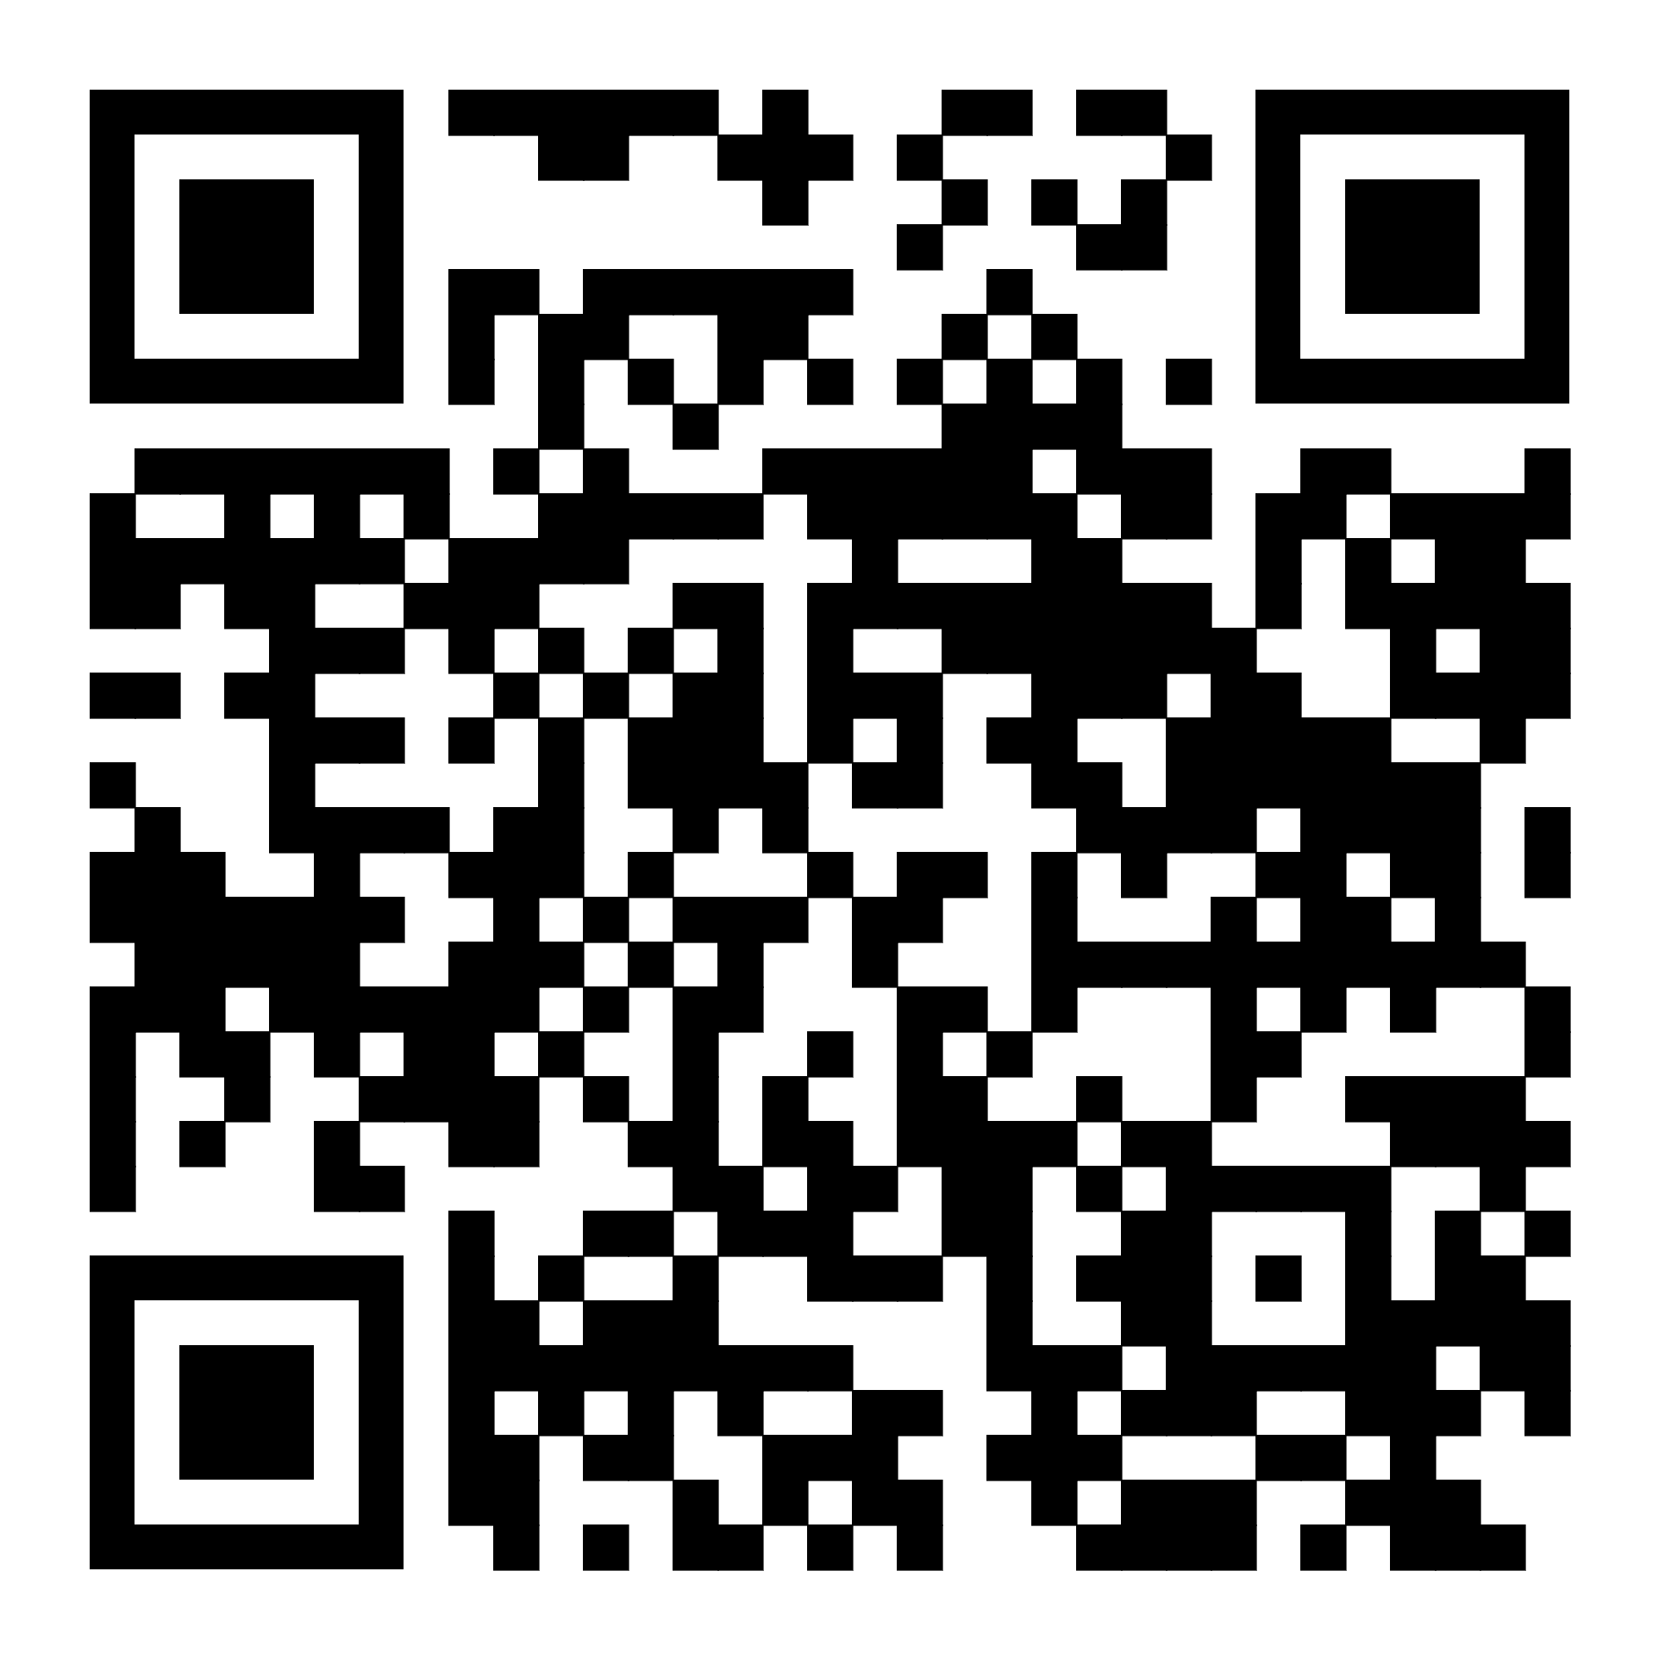
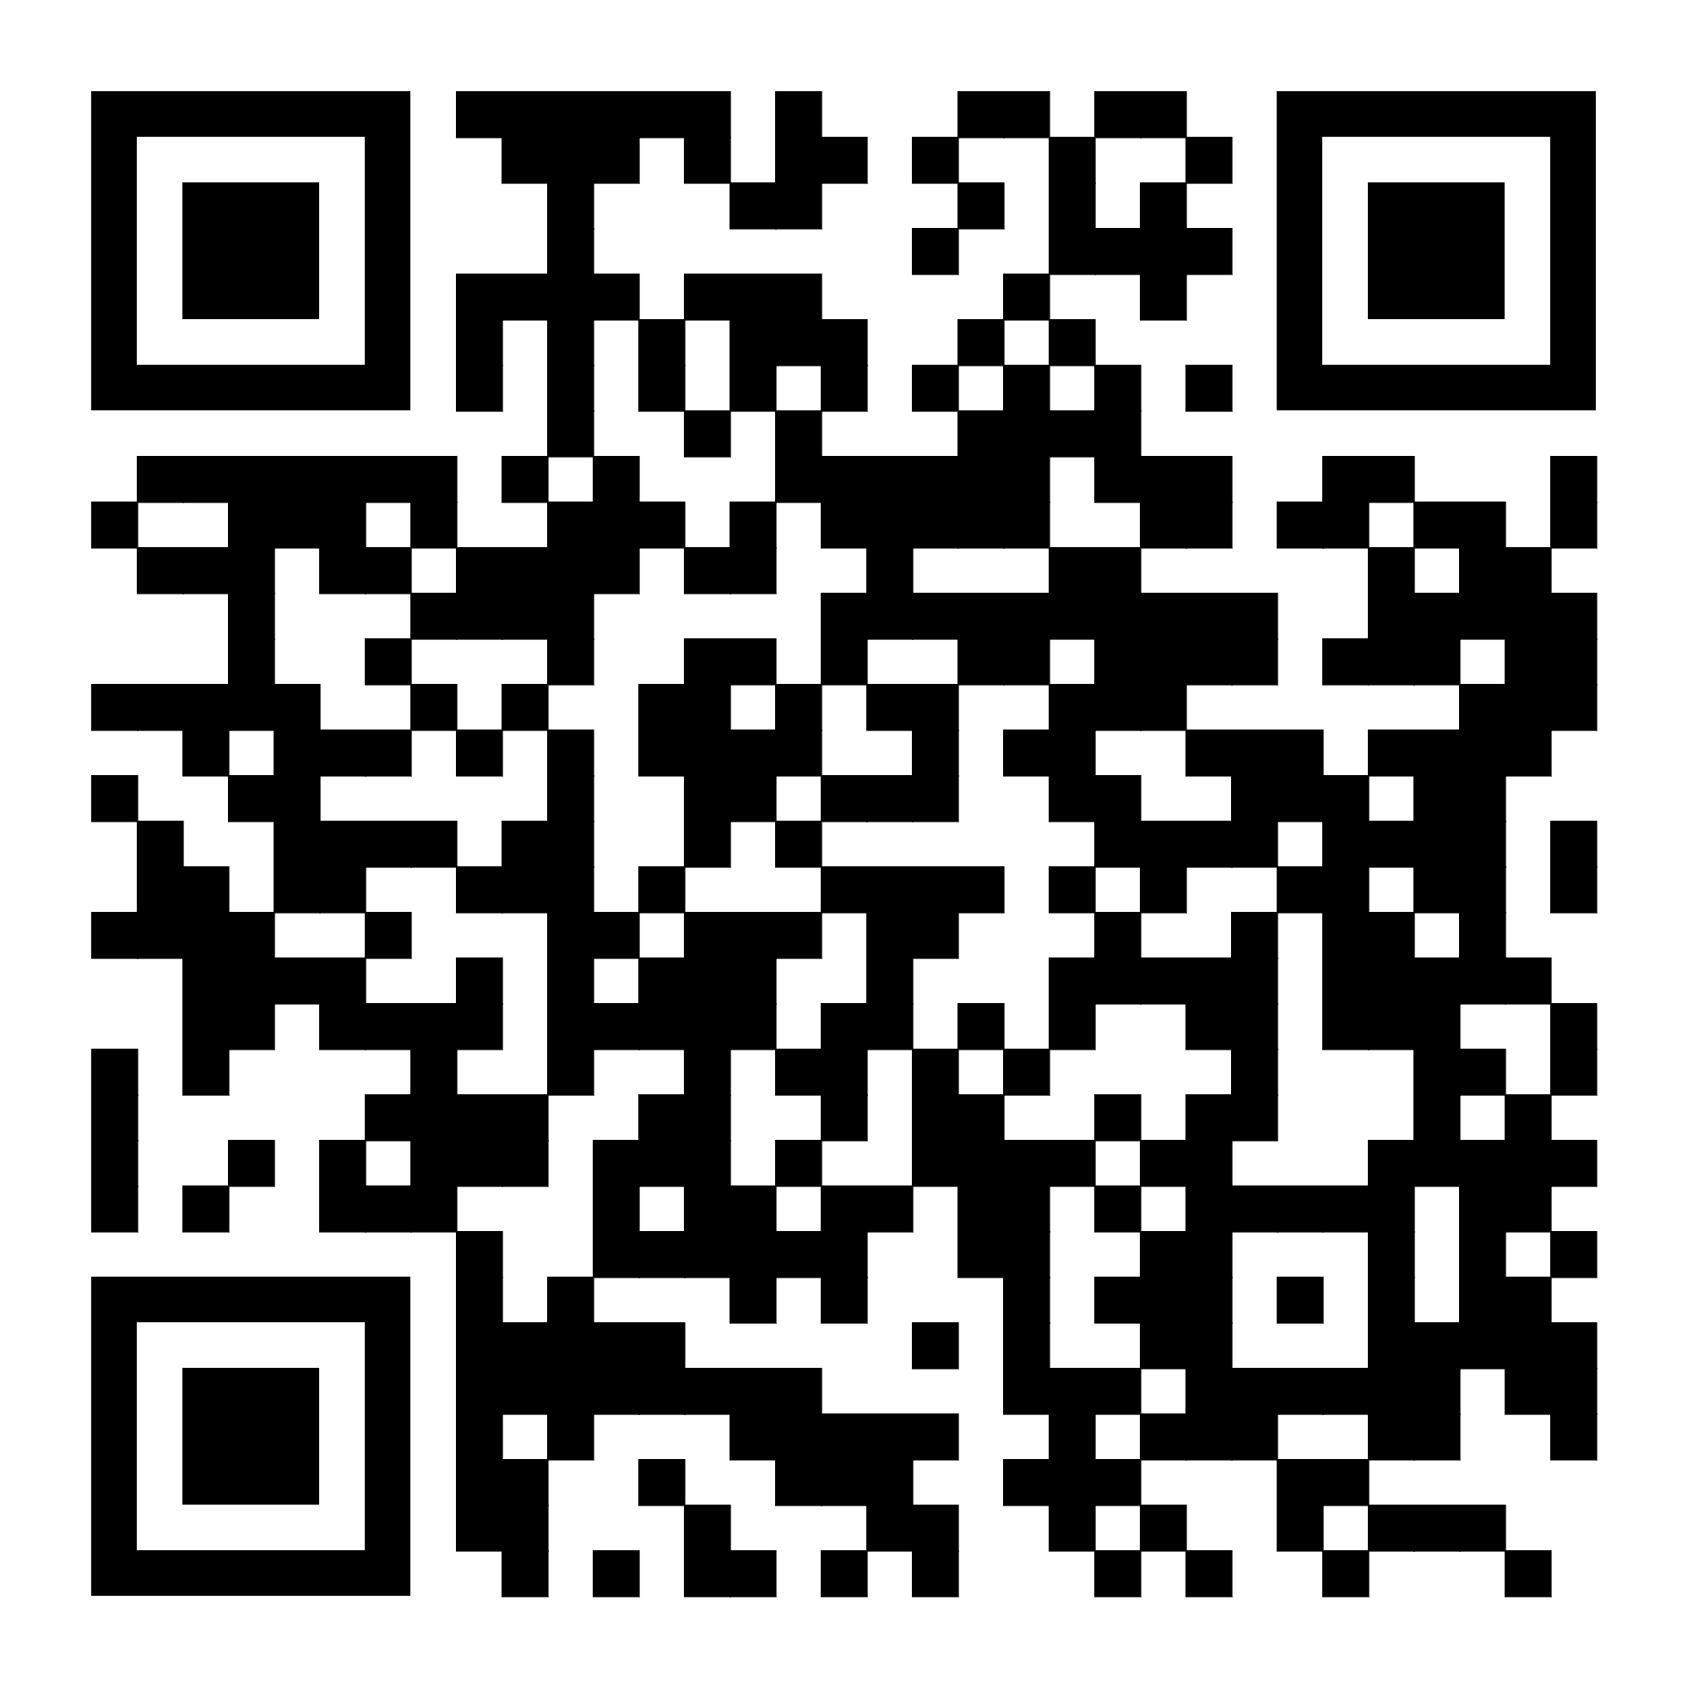
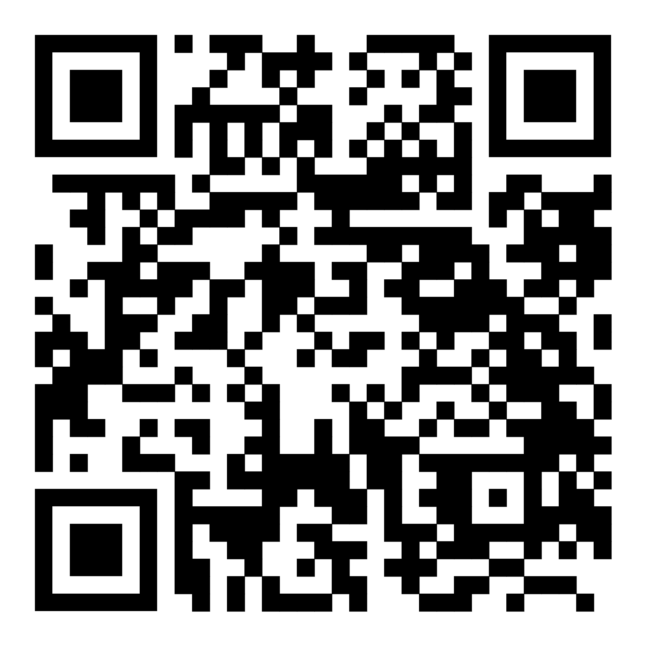

Ситуация «Сломанная игрушка». Во время игры Саша случайно сломал любимую машинку брата Миши. Он не рассчитал силу и нечаянно отломил колесо. Миша очень расстроился и даже заплакал, потому что эта машинка была его самой любимой игрушкой. Саша тоже переживает, потому что не хотел этого делать.
1. Саша убегает от Миши и делает вид, что ничего не случилось. Миша злится и начинает кричать на Сашу. Мама просит Мишу успокоиться.
2. Мама просит Сашу извиниться. Саша извиняется перед Мишей, но не предлагает никакой помощи. Миша продолжает плакать и обижается на Сашу.
3. Мама предлагает Саше извиниться и помочь Мише починить машинку. Миша прощает Сашу, и они продолжают играть вместе.
4. Мама предлагает превратить сломанную машинку в экспонат для "музея сломанных игрушек". Вместе придумывают историю про эту машинку и пишут табличку с описанием ее приключений.

Slide 8
Использование УМК
Методическое обеспечение дополнительной обра-зовательной программы, направленной на социально-коммуникативное развитие старших дошкольников
Разговоры о важном
Просвещение родителей
Режимные моменты
Семейное воспитание
Школы педагогического мастерства

Slide 10

